Slide 1
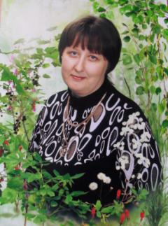
Кузнецова Татьяна Ивановна
учитель начальных классов
МОУ для детей дошкольного и младшего школьного возраста
« Начальная школа- детский сад « Теремок» п. Центральный
образование высшее;
стаж педагогической работы 17лет;
Высшая квалификационная категория;
Призёр регионального конкурса « Учитель года-2010»

Slide 2
Мое педагогическое кредо:
Самой важной и самой значимой деятельностью учителя я считаю воспитание человека, которому предстоит жить в 21 веке.
Моя педагогическая философия очень проста – каждый день ребенок уходит с победой
Я учу их не только читать, писать, считать и думать, мечтать и радоваться, а постепенно и терпеливо прививаю им потребность трудиться, учу любить природу и все живое.

Slide 3
Тема самообразования « Развитие логического мышления младших школьников путём применения моделей на уроках математики»
Цель: Использование различных методов и форм учебно-воспитательной деятельности для развития логических суждений в творческой деятельности учащихся начальных классов.
АКТУАЛЬНОСТЬ: Развитие логических суждений способствует повышению мотивации к учебной деятельности
НОВИЗНА: Широкое использование на уроках новых информационных технологий.
ПРАКТИЧЕСКАЯ ЗНАЧИМОСТЬ: Развитие логики в раннем возрасте – фундамент дальнейшего успешного обучения.

Slide 4
Цель учебной работы:
Тренировать память, внимание и мышление
Развивать любознательность и пытливость
Расширять кругозор
Развивать фантазию
Повысить интерес к математике
Методы:
Дифференциация
-по уровню творчества
-по уровню трудности
-по объему
-по степени самостоятельности учащихся

Slide 5
Формы работы:
Урок – игра Урок - праздник
Урок – сказка Урок - викторина
Урок – конкурс Урок – исследование
Урок – путешествие Урок - творчество
Интегрированный урок Урок – КВН
Творческие задания:
Поиск закономерностей.
Классификация математических объектов (выражений, геометрических фигур).
Задания с недостающими или лишними данными.
Выполнение задания разными способами, поиск наиболее рационального способа решения.
Самостоятельное составление задач, математических выражений, уравнений и др.
Нестандартные задачи и задания.

Slide 6
Задания и упражнения:
Арифметические ребусы.
«Цепочки примеров».
«Магические квадраты».
Задачи логического характера.
Задачи на смекалку.
Головоломки.
Использование современных образовательных технологий
Проведение нестандартных уроков:
Уроки с использованием ИКТ;
Проведение открытых уроков;

Slide 7
Ожидаемый результат:
Формирование у учащихся умение общаться;
Умение последовательно и обоснованно излагать свои мысли;
Самостоятельное ориентирование в решении нестандартных задач;
Развитие логического мышления, активное участие в обсуждении;
Пробуждение интереса к предмету.

Slide 8
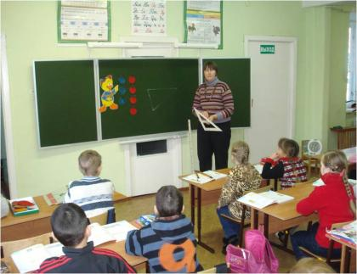
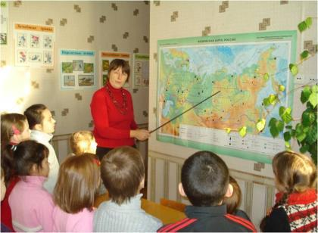
Для успешного усвоения учащимся начальной программы математического образования
они должен научиться логически мыслить.
Для этого провожу нестандартные уроки:
«Конкурс знатоков математики»;
«КВН юных математиков»;
«Счастливый случай»
«Путешествие в страну сказок» которые расширяют
кругозор детей;
любознательность;
тренируют внимание;
память;
мышление.
Во всех нетрадиционных уроках ведущим приемом всегда является ситуация игры и поиска.

Slide 9
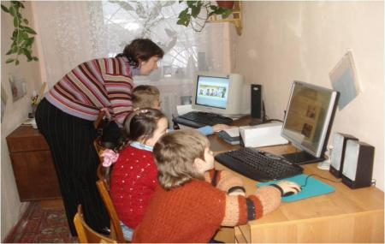
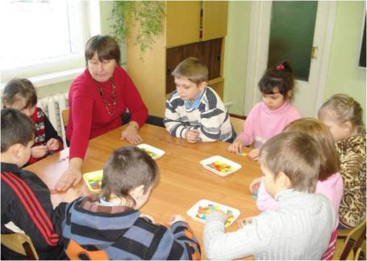
«Радость победы ученика, радость победы его мысли - это и моя радость».
Учитывая способности каждого, даю задания различной степени трудности, что способствует поднятию интереса как к предмету и веру в успех. А задание творческого характера, связанные с их составлением и преобразованием, способствует реализации не только образовательных, но и развивающих целей. Ребята с удовольствием решают:
задачи-шутки;
задачи-смекалки;
задачи в стихах.
Вся урочная система тесно связана с внеклассной работой. Веду кружок «Информатика в играх и задачах ». Кружковая работа помогает:
формировать творческие способности учащихся;
выбирать рациональные способы решения задач;
развивать математическую и логическую смекалку;
повышать интерес учащихся к математике;
расширять кругозор;
проявлять любознательность.

Slide 10
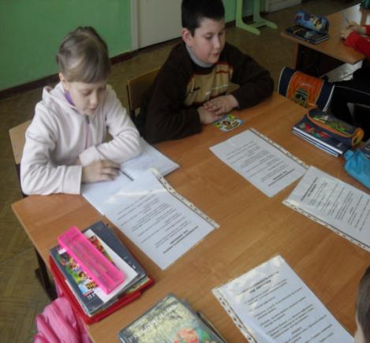
Чтобы научить ребят грамотно писать, постоянно провожу аналитико-синтетическую работу над слогом и словом, развиваю фонематический слух, умение заменить фонемы соответствующими буквами. А такие упражнения, как звукобуквенный разбор, комментированное письмо, проговаривание, зрительный диктант, письмо по памяти способствует развитию у учащихся орфографической зоркости.

Slide 11
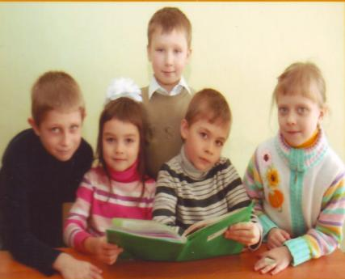
“Привить ребёнку вкус к чтению – лучший подарок, который мы ему можем сделать” (Сесиль Лупан )
Для полного представления о качестве чтения в практику своей работы ввела отслеживание техники чтения по следующим направлениям:
темп чтения;
правильность;
выразительность;
осмысленность.
Отслеживания за качеством чтения помогает мне намечать
соответствующую работу с каждым учеником.

Slide 12
Позитивная динамика учебных достижений и
успешности в мониторинге
2008-2009 |  | 2009-2010 |  | 2010-2011
1 класс |  | 2 класс |  | 3 класс
100 |  | 100 | 60 | 100 | 65
Диаграмма качества успеваемости

Slide 13
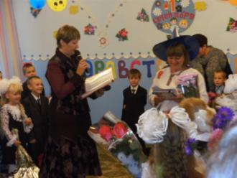
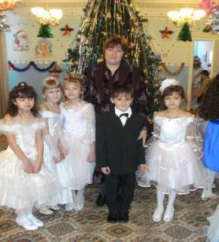
Воспитательная работа:
Всю воспитательную работу направляю на развитие в детях познавательных интересов, тесно связывая с учебным процессом. Такие мероприятия, проводимые в системе, как «Путешествие в страну знаний», «Что? Где? Когда?», «Поиграем, подумаем», «Хочу все знать», «Почемучки» и.т.д. заинтересованно, эмоционально вводят моих учеников в мир знаний. А путешествия «по городу вежливости», посещения библиотеки, музея способствуют воспитанию эстетических чувств.

Slide 14
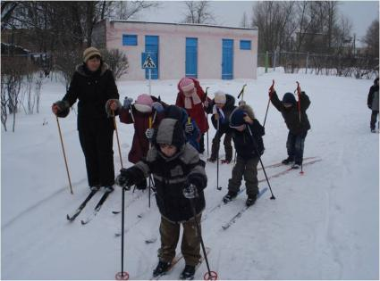
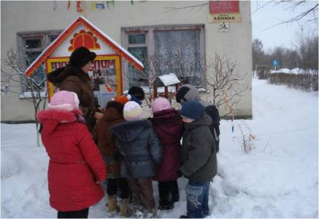
Первые навыки организаторской работы прививаю ребятам через коллективные дела, через систему поручений. Начинаю с организации дежурства по классу. Организованные игровые перемены, добрые дела «Живи, книга», «Помоги птицам», благотворительные ярмарки, создание классной библиотеки, участие в традиционных мероприятиях школы помогают выработать чувство ответственности каждого, уважения друг к другу в коллективе.

Slide 15
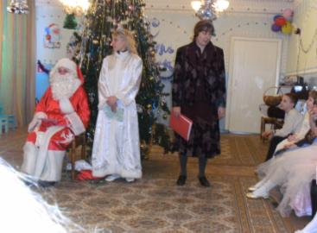
Родители мои помощники
Всю работу с классом провожу в тесном содружестве с родителями.
Они мои первые помощники в проведении классных часов, родительских собраний, праздников.
Традиционные дни открытых дверей провожу в конце первой четверти и в конце года.
Такие дни помогают родителям объективно оценивать успехи своих детей, узнать, в какой помощи нуждается ребенок. А такие общие проведенные мероприятия, как «Почемучка», «Поле Чудес», «Бабушкин день», экскурсии и др.
позволяют мне сделать родителей настоящими союзниками.

Slide 16
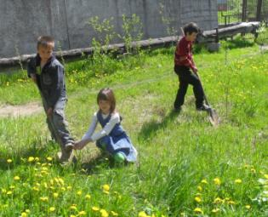
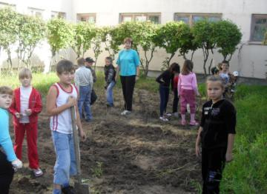
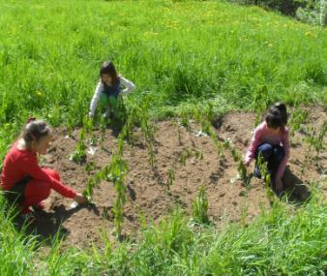
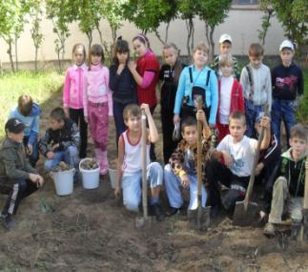
Из жизни класса

Slide 17
Достижения учащихся

Slide 18
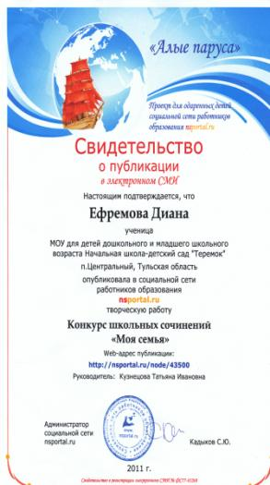
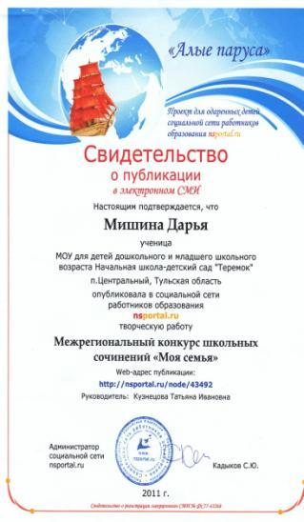
УЧАСТИЕ В ИНТЕРНЕТ ПРОЕКТАХ

Slide 19
Участие в различных конкурсах разного уровня
Участие в предметных олимпиадах

Slide 20
Участие в различных конкурсах разного уровня
« Кенгуру-2011»

Slide 21
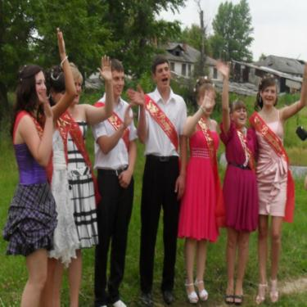
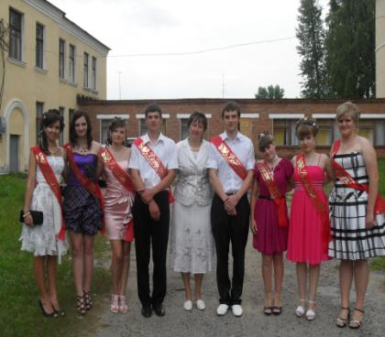
МОИ ВЫПУСКНИКИ
2011 год

Slide 22
Уровень образования, квалификации, специализации педагога

Slide 24
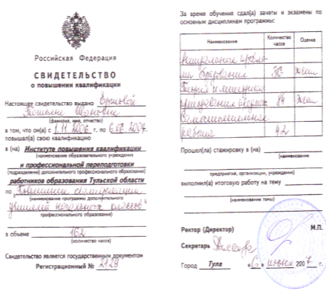
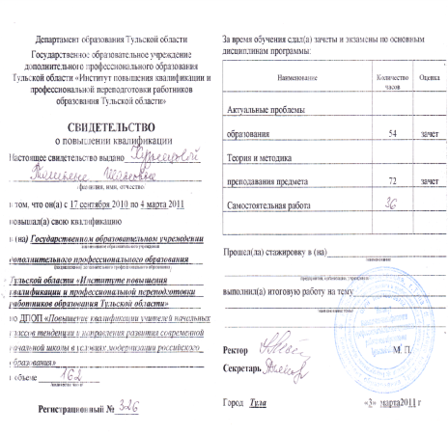
Курсы повышения квалификации

Slide 25
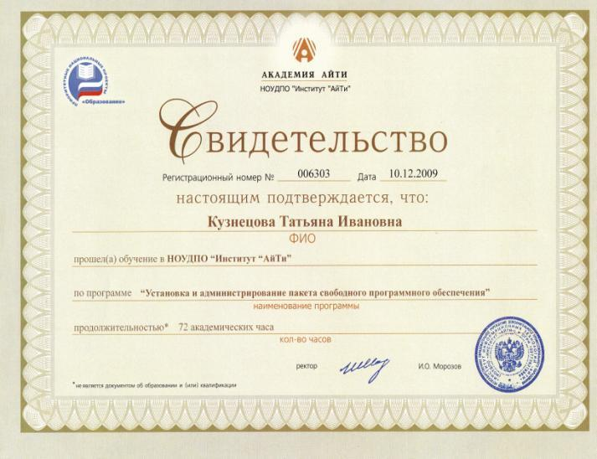

Slide 26
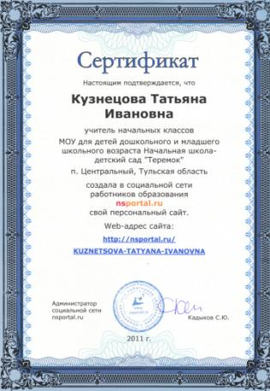
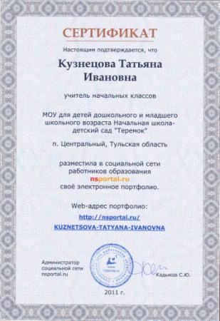
Распространение опыта

Slide 27
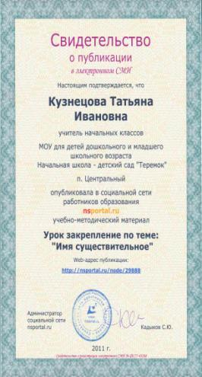
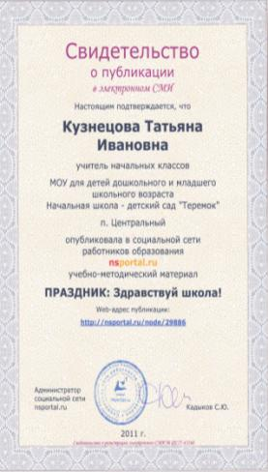

Slide 28
Грамоты, благодарности.

Slide 30
